Slide 1
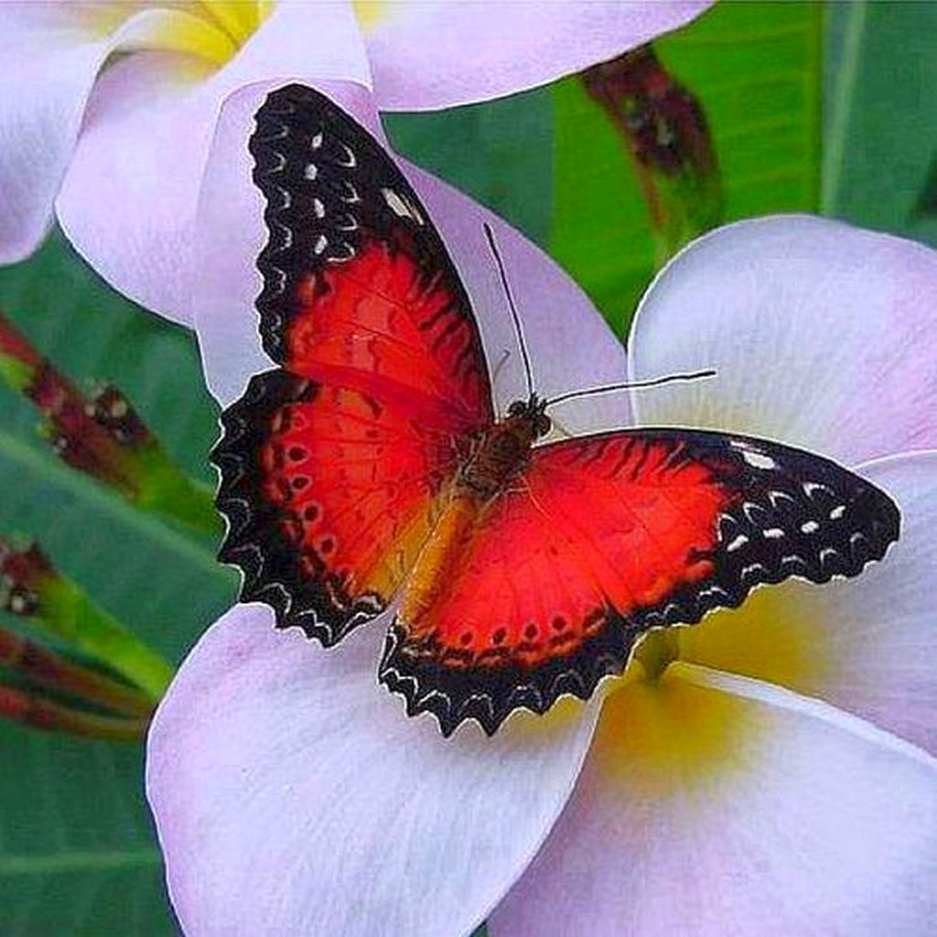
Муниципальное бюджетное общеобразовательное учреждение «Елизовская средняя школа №9»
Автор:
Шарифуллин Тимур Станиславович
4 «А» класс
город Елизово
2018 год

Slide 2
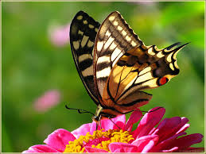
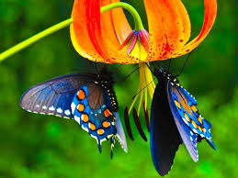
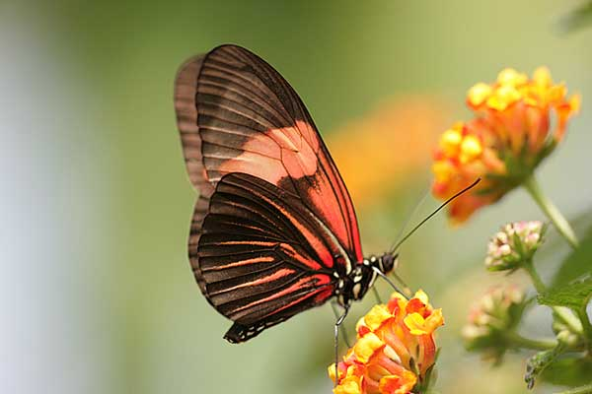
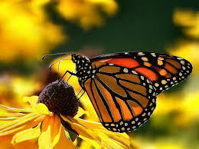
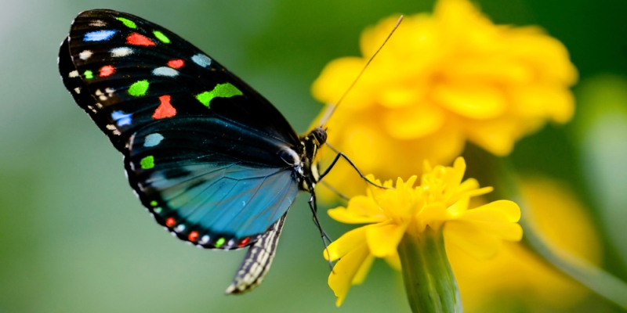

Slide 3
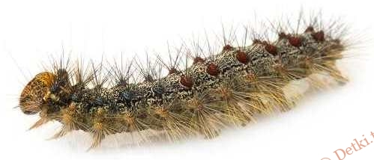
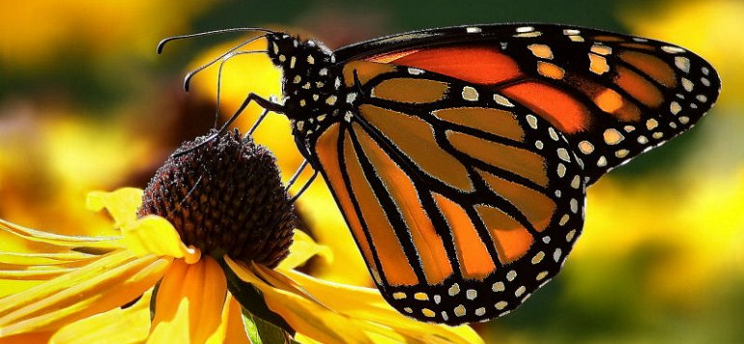
Проект
УДИВИТЕЛЬНОЕ ПРЕВРАЩЕНИЕ

Slide 4
Цель проекта:
Изучение основных особенностей строения, развития и жизнедеятельности бабочек.

Slide 5
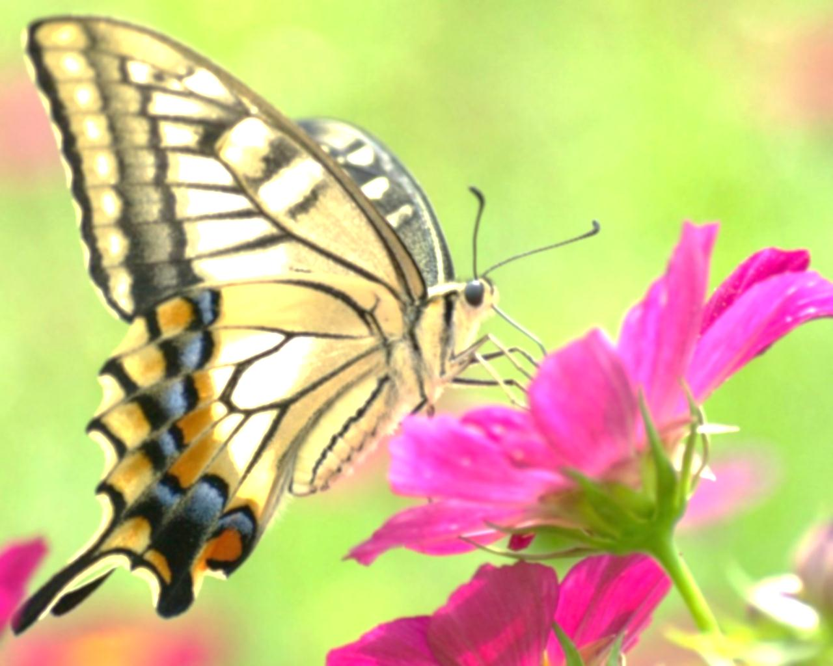
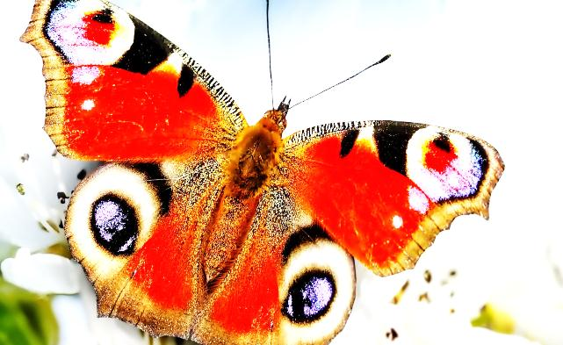
Задачи:
1. Узнать о строении бабочки.
2. Узнать особенности её развития и жизни.
3. Понаблюдать за жизнью бабочек.
4. Рассказать о своем исследовании.
Объект исследований:
бабочка.
Предмет исследования:
процесс развития бабочки.

Slide 6
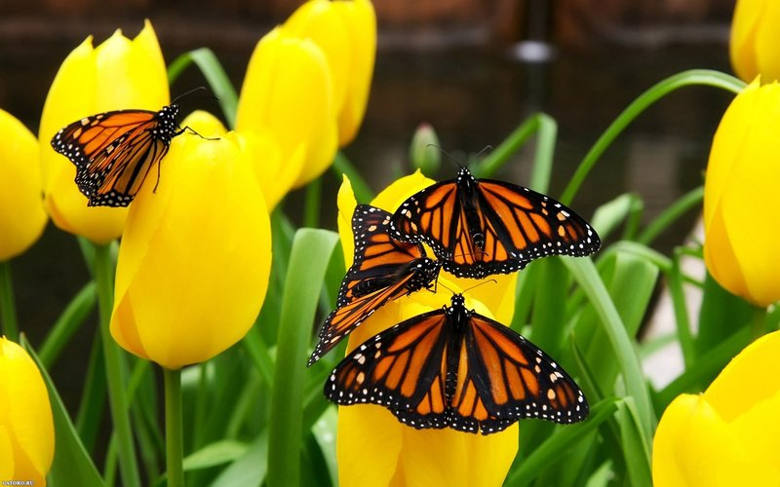
Гипотеза:
Я думаю, бабочек можно вывести в домашних условиях.

Slide 7
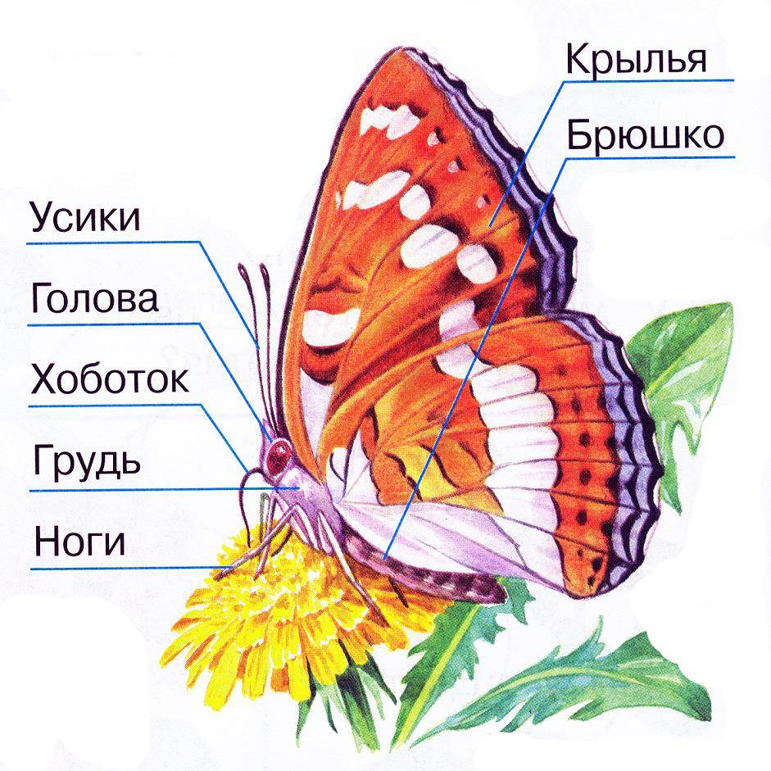
Строение бабочки

Slide 8
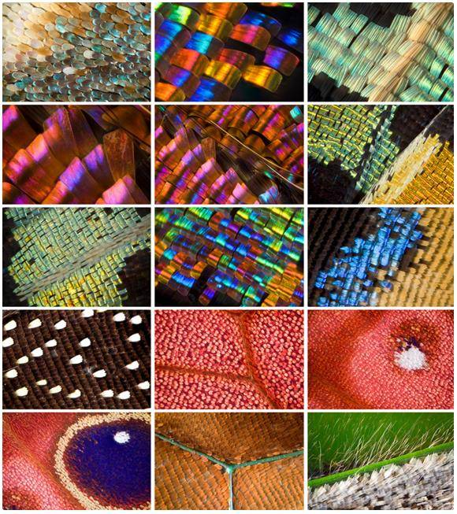
Крылья бабочек покрыты плоскими чешуйками
разной формы.
Чешуйчатый слой,
который покрывает
крылья,
крайне легко
повредить!
Рассматривать бабочек лучше издалека, не нужно брать их в руки.

Slide 9
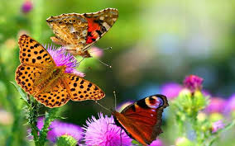
Чем питаются бабочки ?
Рацион многих бабочек состоит из пыльцы и нектара цветущих растений.
Вкус эти насекомые чувствуют ногами!!!

Slide 10
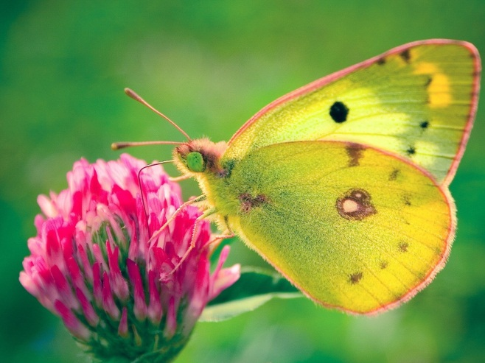
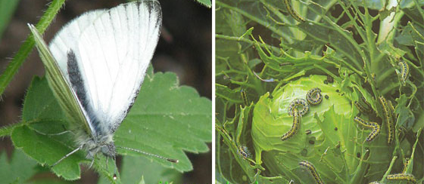
Польза и вред бабочек.
Бабочки приносят как большую пользу, опыляя растения, так и вред, что ведет к потере урожая .

Slide 11
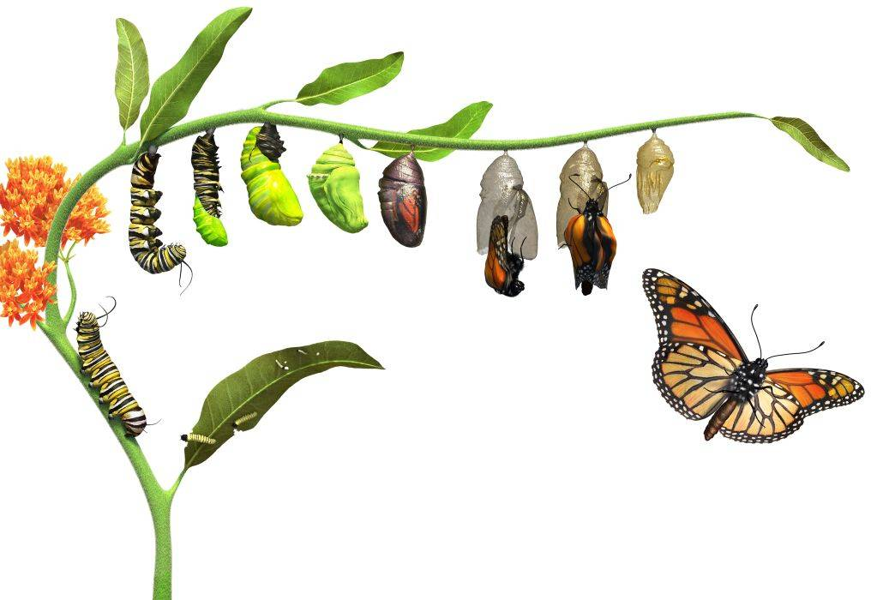
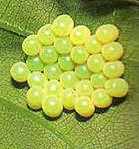
Жизненный цикл.
Жизненный цикл бабочки состоит из 4 фаз (стадий):
Вот так выглядят под микроскопом яйца, которые откладывают бабочки.

Slide 12
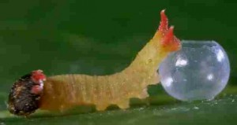
Прекрасная жизнь бабочки начинается с того момента, как она выползает из яйца в виде гусеницы.

Slide 13
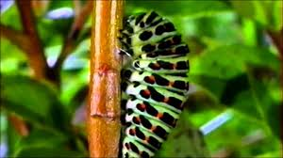
Из-за своего хорошего аппетита гусеница быстро растет и её кожа становится ей маленькой. Поэтому большинство гусениц 4-5 раз меняют свою кожу, «линяют».

Slide 14
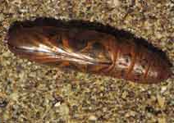
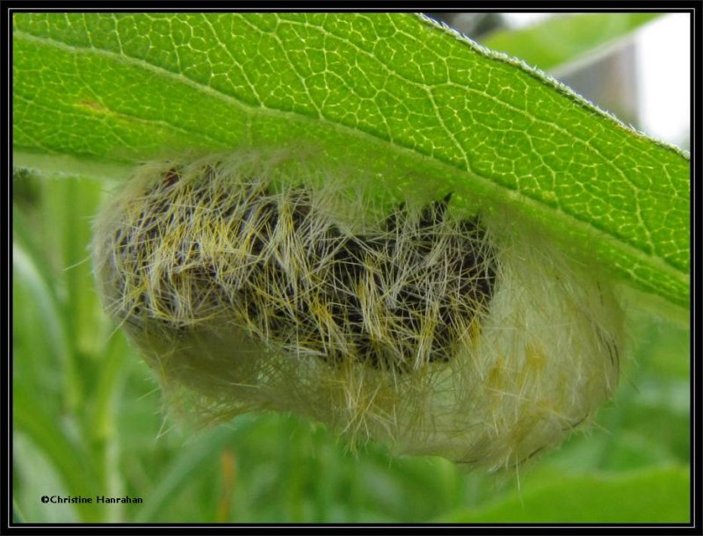
После того, как гусеница в последний раз «поменяет» кожу, она превращается в куколку.

Slide 15
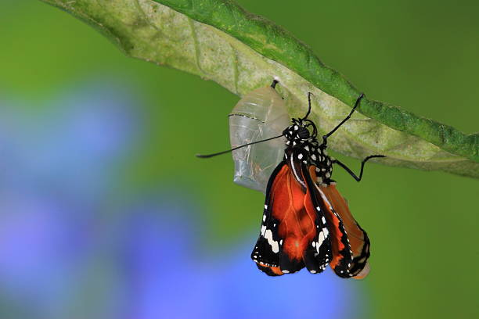
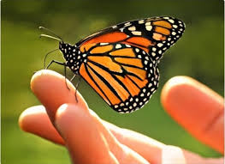
И, наконец, последняя стадия - самая волшебная – оболочка куколки лопается и из нее появляется прекрасная бабочка!!!

Slide 16
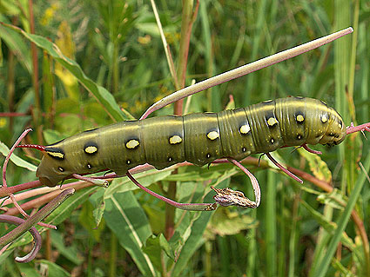
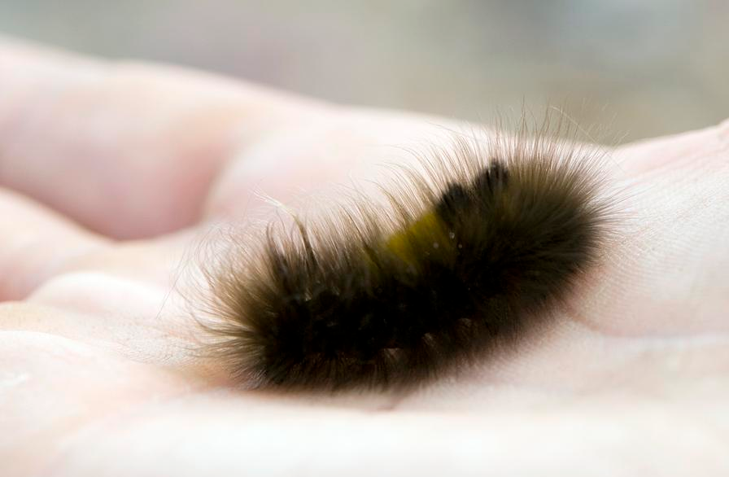
Мои исследования:
Бражник
подмаренниковый
Мохнатая гусеница
Медведица

Slide 17
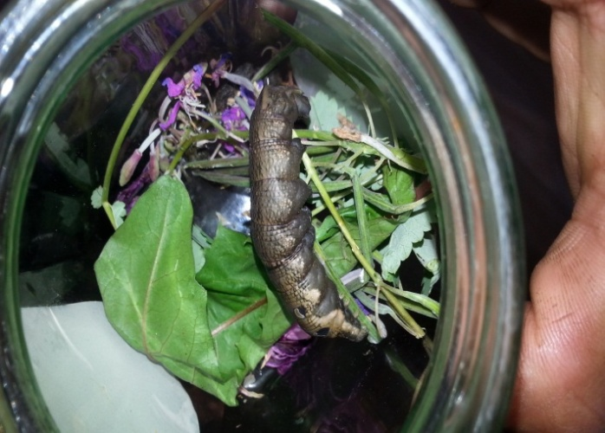
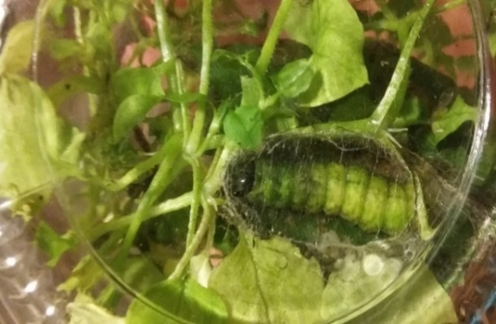
 | Бражник | Медведица
Длина гусеницы | 90—100 мм | около 60 мм
Нашли | 23.08.17г. | 25.08.17г.
Окуклилась | Около трех недель гусеница грызла листья, я ей регулярно приносил свежие. Потом она начала окукливаться. Окуклилась 19.09.17г. | Две недели гусеница грызла листья, я ей регулярно приносил свежие. Потом она сплела кокон между листьями, укрепив его колючими волосками со своего тела. Окуклилась 08.09.17г.

Slide 18
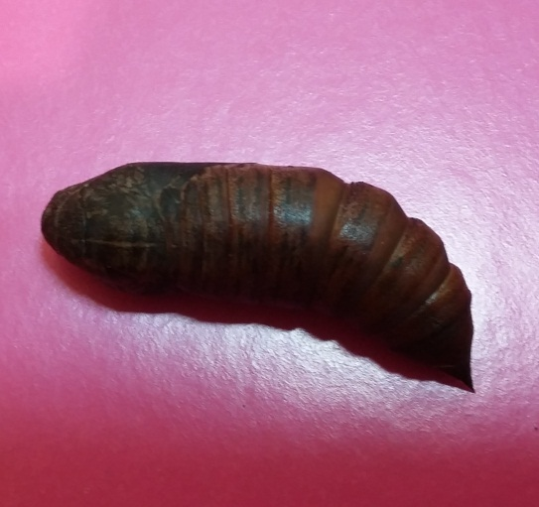
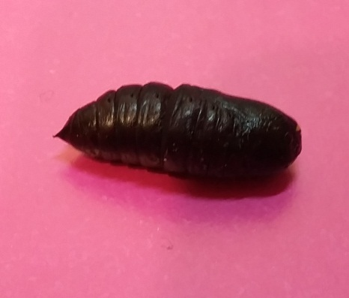
Размер куколки | Бражник 4 см 5 мм | Медведица 2 см 8 мм

Slide 19
?

Slide 20
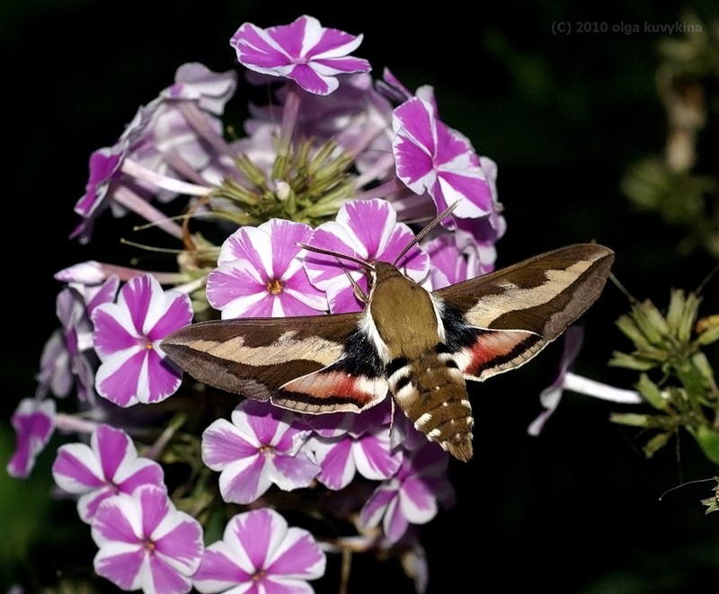
Так эта бабочка выглядит в
в природе.
Бражник подмаренниковый

Slide 21
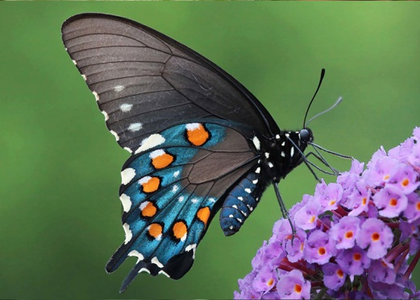
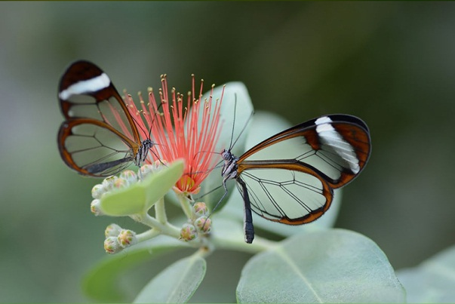
Вывод:
Работая над проектом вместе с мамой, мы узнали очень много нового о этих прекрасных насекомых: об их удивительных превращениях, строении, особенностях жизни. И, главное, моя гипотеза подтвердилась: нам удалось самим вывести самую настоящую бабочку!

Slide 22
Давайте беречь красоту природы:
бабочек!

